Slide 1
Die vier Weltreiche nach Daniel

Slide 2
Vier Weltreiche
1. Die Einzigartigkeit der Visionen
2. Die besonderen Merkmale der Visionen
Dan.4,14; 5,21; 7,12
3. Aramäisch (2,4b-7,28)
4. Zeitpunkte der Träume
5. Warum vier Weltreiche?

Slide 3
4 WeltReiche
6. Warum beginnen sie mit Babel?
7. Biblische Hinweise
Vier Reiche: Dan. 2 u. 7
2. u. 3. Reich: Dan. 8
3. Reich: Dan. 11

Slide 4
Die Statue nach Daniel 2
Haupt: Gold
Brust, Arme: Silber
Bauch, Lenden: Bronze
Beine: Eisen
Füße: Eisen u. Ton

Slide 5
Der Stein
Reich Christi
Dan. 2,34-35. 44-45;
7,13-14.18.26-27.
Stein = JESUS
Berg = Reich Christi
Ewig!
Stein = JESUS
Ps 118,22 – Mt 21,44
1.Petr 2, 6
1.Petr 2, 7-8

Slide 6
Vergleich Weltreiche u. Reich Christi
Nichtigkeit der Weltreiche | Das ewige Reich Christi
Kommen u. Gehen | Ewig
Sicherheit – Verderben | JESUS ist allmächtig u. unbesiegbar
Vergänglichkeit von Prunk | Jesu Herrlichkeit bleibt immer (Offb. 1)
Tropfen am Eimer (Jes.40,15) | JESUS der lebendige Stein herrscht immer

Slide 7
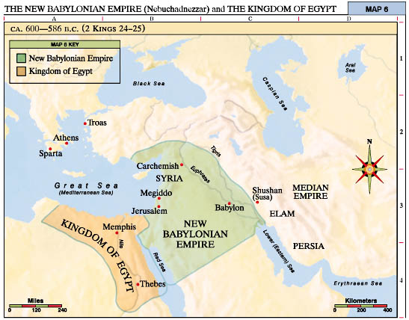
Babel (Dan. 2, 32.37.38)

Slide 8
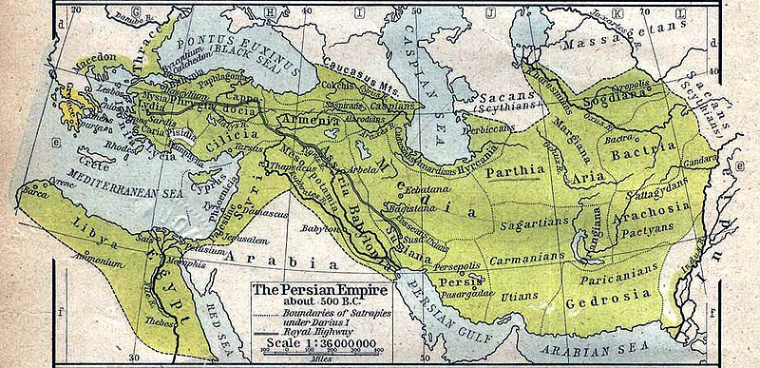
Das 2. Reich: Persien (2,32.39)

Slide 9
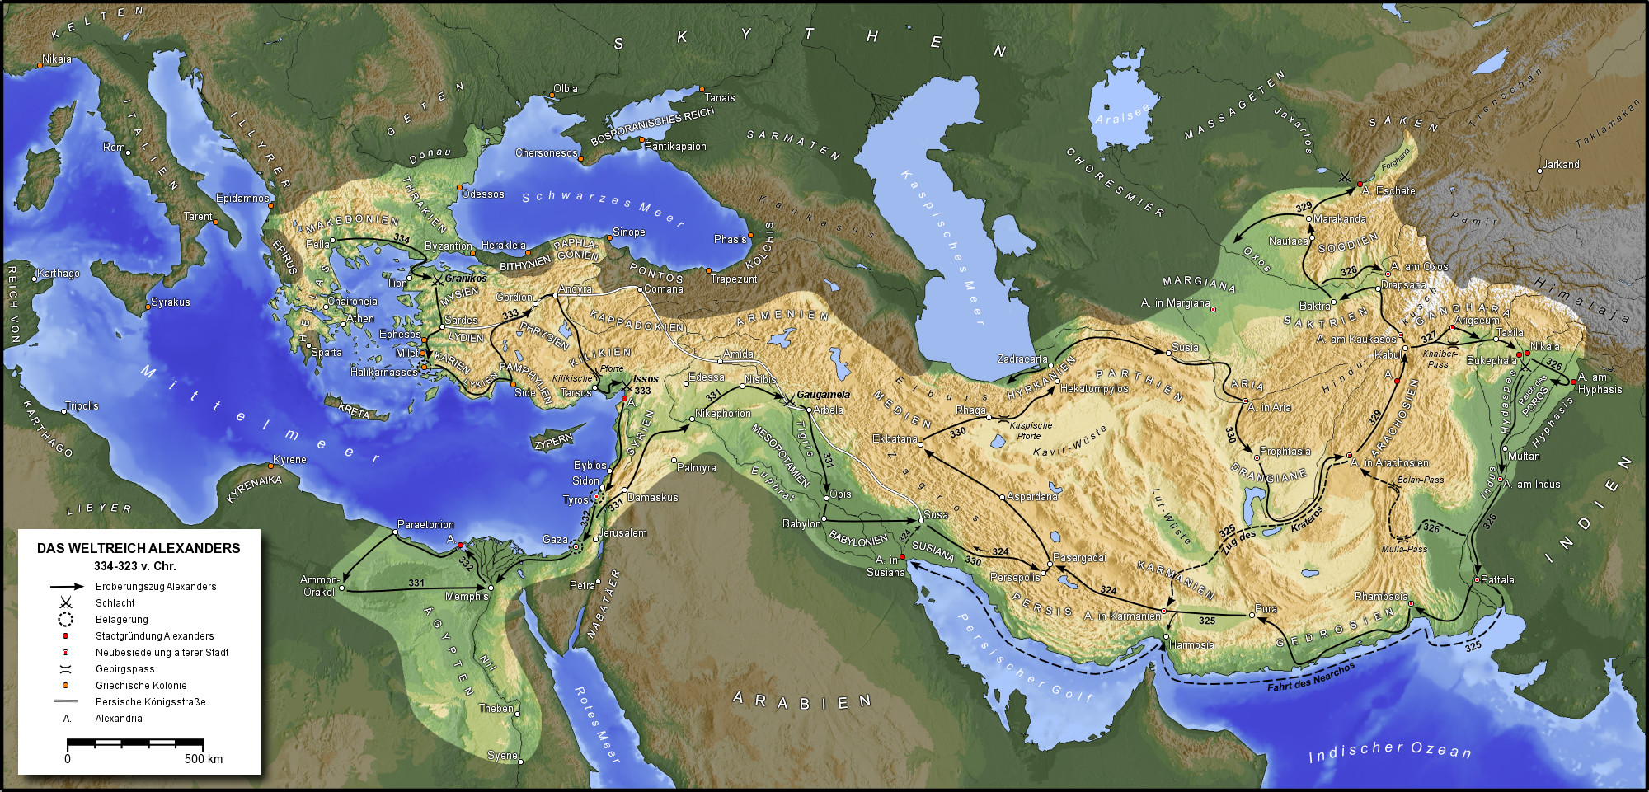
Das 3. Reich: Griechenland (2,32.39)

Slide 10
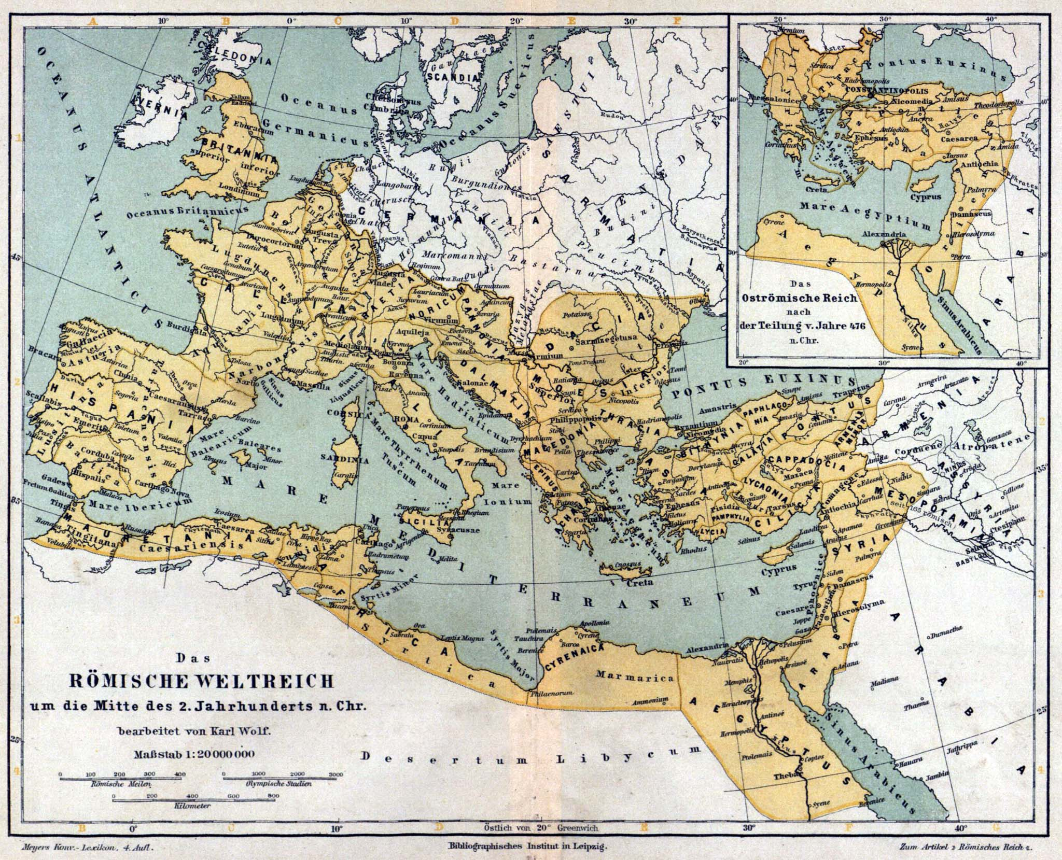
4. Reich: Rom (2,40-43)

Slide 11
Füße: Ton und Eisen (2,41-43)
Völkische Vermischung ohne Einheit.
Zerfall des röm. Reiches.
Zweiteilung: Oströmisches Reich und weströmisches Reich
Reichsübertragung: Hl. Röm. Reich Deutscher Nation

Slide 12
Teilung des röm. Reiches 395 n. Chr.
450
1454

Slide 13
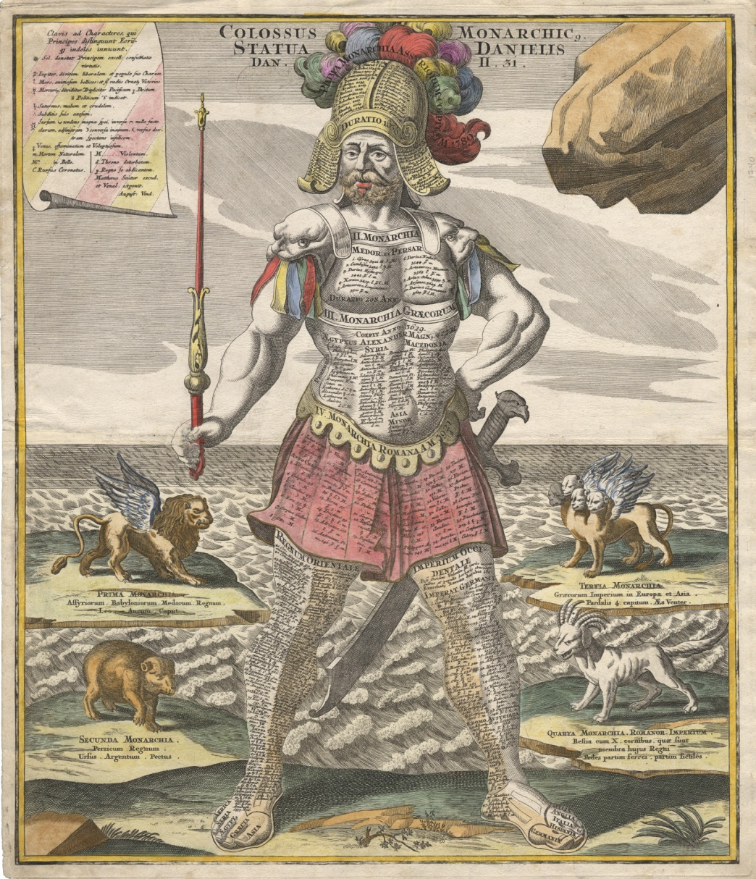
Colossus Statua Monarchic Danielis
Die Kolossal-Statue der Weltreiche Daniels
Kupferstich von Georg Matthäus Seutter 1730

Slide 14
Die Weltreiche nach Dan. 7 (Einteilung)
Zeitliche Bestimmung (7,1)
Aufstieg der Tiere aus dem Meer (7,2-8)
Das Gericht Gottes (7,9-12)
Menschensohn (7,13-14)
Auslegung (7,15-18)
Das vierte Tier im Kampf (7,19-26)
Das Reich Christi (7,27)

Slide 15
Daniel 7
Tiere sind Geschöpfe Gottes.
4 Winde: Richtung und Beziehung
Meer: Völkermeer

Slide 16
Vier Tiere (Dan. 7, 3-8)

Slide 17
Gericht (7,9-12)
Bücher (vgl. Offb. 20,12).
Kleine Horn gerichtet.
Zeiten der Nationen zu Ende (Lk.21,24.27).
Das vierte Tier existiert bis zum Gericht (7,10f.).
Allen Weltreichen ist Zeit u. Stunde bestimmt (7,12).
Dauer d. Regierung d. 4. Tieres: 3,5 Zeiten (7,25).

Slide 18
Das Reich Christi (7,14.27)
Wiederkunft Jesu.
Tausendjähriges Reich.
Die Heiligen werden mitherrschen.
Das Reich Gottes besteht ewig.

Slide 19
Reiche d. Welt u. Reich Christi

Slide 20
Vergleich zwischen Dan. 7 u. Offb. 13
Daniel | Offenbarung | Ereignis
7,7.24 | 13,1 | 10 Hörner – 10 Könige
7,4-6 | 13,2 | Tier vereint alle bisherigen Reiche
7,23 | 13,7b.8a | d. 4.Reich = d. stärkste Reich
7,21 | 13,7 | Greift Israel an
7,8 | 13,5 | Redet große Dinge
7,25 | 13,6 | Lästert Gott
7,25 | 13,5 | Zeit: 3 ½ Zeiten - 42 Monate – 1360 Tage
9,27 | 2.Thess. 2,4 | Gräuel der Verwüstung
7,11 | Offb. 17,8 | War, ist nicht, wird wieder sein

Slide 21
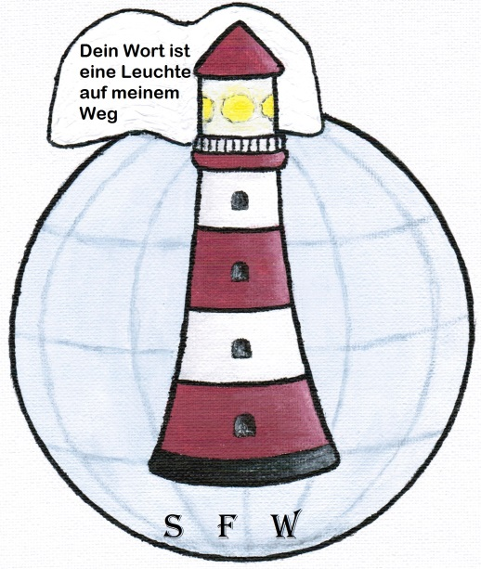
Die Folien wurden mit Microsoft Office 2010 erstellt.
Als Bibelprogramm verwende ich Bible Works 9.0 (Big Fork, Montana, USA)
Wenn nicht anders erwähnt, wurde die Martin Luther Übersetzung von 1984 verwendet, Deutsche Bibelgesellschaft, Stuttgart.
Meine Manuskripte und Powerpoint Präsentationen dürfen für nichtkommerzielle Zwecke verwendet und weitergereicht werden.
Siegfried F. Weber: www.siegfried-f-weber.de

